Slide 1
Принципы дизайна

Slide 2
Дитер Рамс (Dieter Rams)
Дизайн не имеет ничего общего с искусством. Дизайн может помочь сделать продукты, которые мы используем каждый день меньше, но лучше.

Slide 3
10 принципов
1. Хороший дизайн инновационен
2. Хороший дизайн делает продукт удобным
3. Хороший дизайн эстетичен
4. Хороший дизайн делает продукт понятным
5. Хороший дизайн ненавязчив
6. Хороший дизайн честен
7. Хороший дизайн не устаревает
8. Хороший дизайн проработан до последней детали
9. Хороший дизайн не конфликтует со средой и является экологически чистым
10. Хороший дизайн — это как можно меньше дизайна

Slide 4
Гештальт принципы
Определяют, каким образом человеческий разум воспринимает и организует визуальную информацию
Теория была разработана в 1910-20-е годы немецкими психологами Максом Вертгеймером, Вольфгангом Келером и Куртом Коффкой
В буквальном переводе с немецкого слово “гештальт” означает “форма”, и это логично, поскольку теория описывает, каким образом наш разум преобразует хаотично расположенные объекты в упорядоченные формы.
Принципы гештальта являются важным инструментом для графических дизайнеров: понимание того, как люди интерпретируют визуальную информацию, позволяет показать связь между различными элементами и обеспечивает более эффективную коммуникацию.

Slide 5
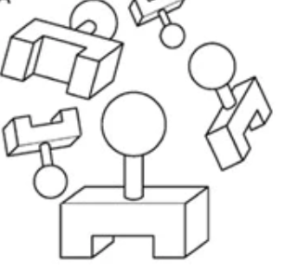
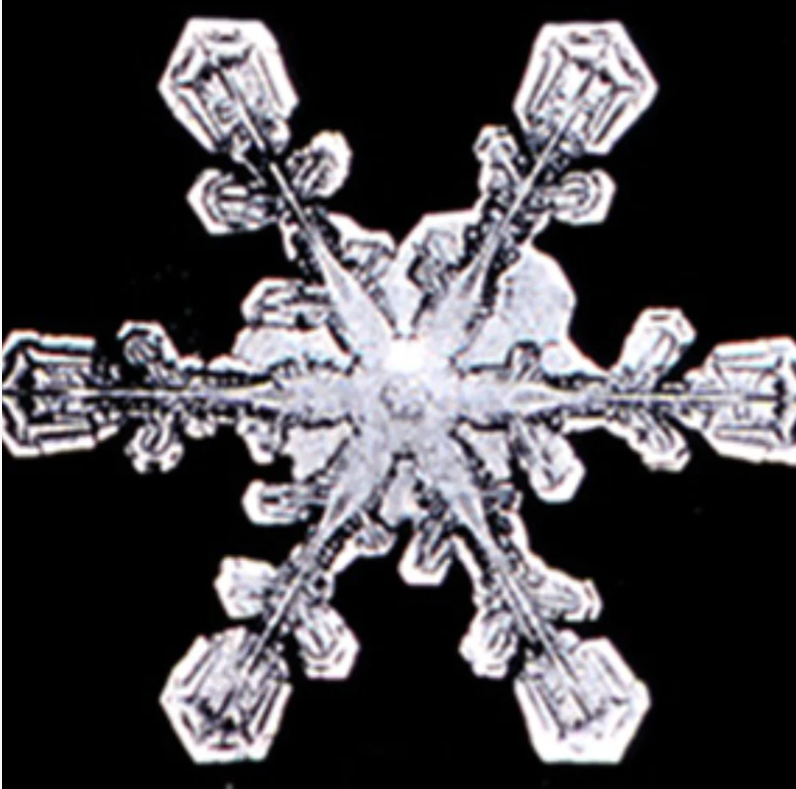
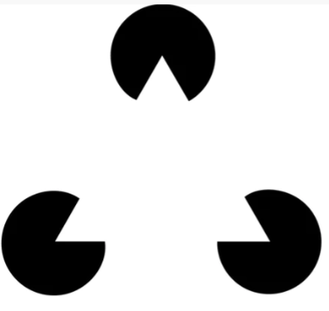
Концепции восприятия
Гештальт-принципы строятся на теории, что «организованное целое воспринимается как нечто большее, чем просто сумма его частей»
Базовые концепции:
Эмерджентность (возникновение) — мы сначала различаем форму целиком, и лишь потом детали
Реификация (овеществление) — мы видим формы, которых не существует
Инвариантность (неизменность) — мы распознаем одну и ту же форму, несмотря на искажения
Мультистабильность — мы одновременно видим все возможные интерпретации двойственного изображения
Концепция фигуры-фона — мы разделяем объекты переднего и заднего плана, даже если изображение не кажется трехмерным.
Прошлый опыт - Субъективный личный или культурный опыт влияет на то, как будет интерпретирована форма

Slide 6
7 принципов гештальта в дизайне
Принцип простоты (simplicity)
Принцип простоты — глаз автоматически выбирает самую простую интерпретацию формы.
Таким образом, если перед нами изображение, включающее несколько форм, разум разделит или сгруппирует их в зависимости от того, какое решение будет наиболее простым

Slide 7
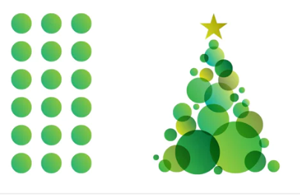
7 принципов гештальта в дизайне
Принцип близости (proximity)
Объекты, расположенные близко друг к другу, воспринимаются как единая группа, даже если они не соприкасаются. Этот принцип действует вне зависимости от того, отличаются ли объекты размером, цветом, формой или другими характеристиками.
Классический пример — слова на странице: мы понимаем, что буквы объединены в группы, то есть в слова, когда видим пробелы, которые отделяют их от других подобных групп.

Slide 8
7 принципов гештальта в дизайне
Принцип сходства (similarity)
Объекты, обладающие аналогичными качествами, воспринимаются как часть одной группы. Речь обычно идет о физических или визуальных характеристиках, таких как цвет, текстура и форма
Можно использовать закон сходства противоположным образом, намеренно делая элементы непохожими, чтобы они не воспринимались как группа

Slide 9
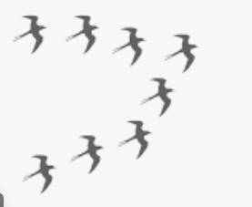
7 принципов гештальта в дизайне
Принцип общей судьбы (common fate)
Гештальт-принцип общей судьбы говорит о том, что объекты воспринимаются как часть группы, если они движутся в одном направлении. Иначе говоря, мы полагаем, что между объектами, которые расположены вдоль одной невидимой линии, существует взаимосвязь

Slide 10
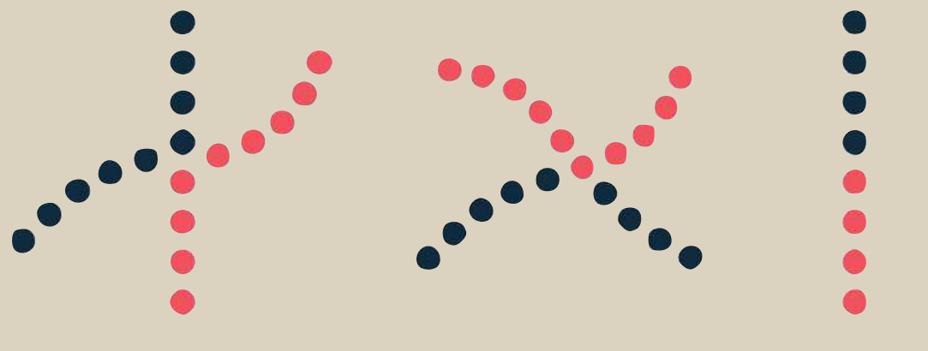
7 принципов гештальта в дизайне
Принцип непрерывности (continuity)
Принцип непрерывности гласит, что человеческий глаз продолжает линии за пределы их конечных точек, чтобы избежать внезапной остановки.
Гештальт-принцип непрерывности заключается в том, что мы воспринимаем пересекающиеся объекты как часть группы, если они располагаются вдоль одной линии

Slide 11
7 принципов гештальта в дизайне
Принцип завершения (closure)
Человеческий глаз воспринимает форму как завершенную, даже если некоторые ее части отсутствуют — другими словами, мы стремимся заполнить недостающую визуальную информацию

Slide 12
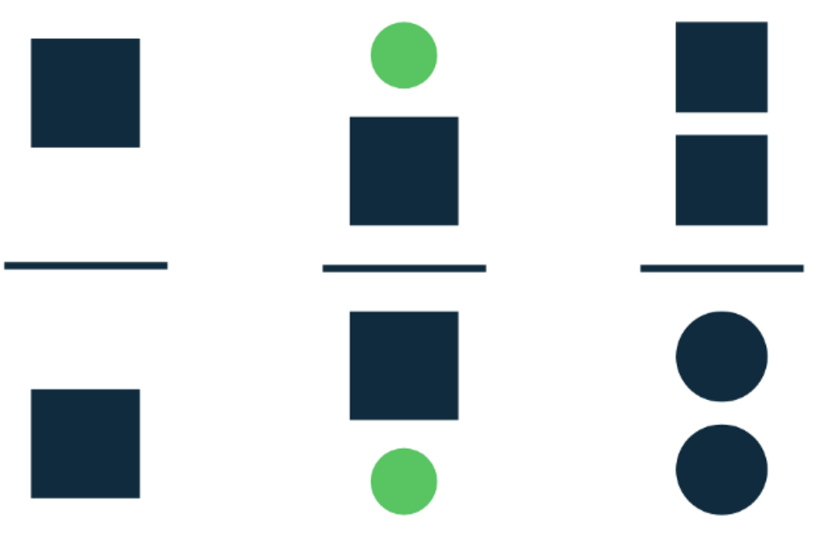
7 принципов гештальта в дизайне
Принцип симметричности (symmetry)
Симметричные элементы, как правило, воспринимаются как принадлежащие друг другу, независимо от расстояния между ними, давая нам ощущение цельности и порядка

Slide 13
Концепция памяти
Кратковременная память ( в процессе навигации)
- не заставлять пользователя запоминать
- использовать короткие списки
- сокращать количество вариантов, фильтры
Долговременная память(повторения и ассоциации)
- подсказки
- аналоги

Slide 14
Эвристики Нильсена
Список из 10 базовых правил, на соответствие которым нужно проверять интерфейсы. Он составлен на основании эвристик Якоба Нильсена для интерфейсов в широком смысле слова.

Slide 15
Видимость состояния системы
Пользователь всегда должен понимать, что происходит с системой, получая понятную и своевременную обратную связь.
Если в проекте осуществляется отправка форм и сообщений, онлайн-ответы – пользователь всегда должен знать, что происходит в настоящий момент и как быстро процесс закончится.
Если система изолировалась от пользователя на время записи/чтения и т. п., нужно предупредить, что его действия в данный момент будут проигнорированы. Например, при помощи «песочных часов», прогресс-бара, сообщения «загружаю данные – это займет 40 секунд».

Slide 16
Соответствие между системой и реальным миром
Дизайн должен говорить на языке аудитории. Лучше обращаться к словам, понятиям, визуальным образам, уже знакомым пользователю.
Крайне нежелательно использовать малоизвестные специализированные термины, иконки, ярлыки. Идеальным значком/иконкой для функции «фотоаппарат» будет изображение фотоаппарата, для функции рисования – карандаш или кисть.

Slide 17
Свобода действий
Нужно давать возможность сделать отмену действия простым и явным способом.
Система должна поддерживать возможность отмены и повтора любого действия.

Slide 18
Стандарты
Все привыкли, что кнопка «далее» находится справа, а кнопка «назад» – слева, и не нужно менять их местами – это вызовет путаницу.
Это касается повторяющихся элементов: пунктов меню и их расположения, ссылок, кнопок, слайдера… Если пользователи привыкли к какому-то элементу управления/индикации, то не нужно его изменять, если пользователи привыкли к расположению элемента, не нужно менять его расположение. Используйте привычки пользователей, а не навязывайте им обучение новым паттернам.

Slide 19
Предотвращение ошибок
Нужно минимизировать шансы возникновения ошибок при работе с системой – для этого интерфейс должен быть максимально понятен.
Подсказки должны располагаться там же, где пользователь выполняет действия по подсказкам. Не на отдельной странице, не в «подвале», не в почте, а в непосредственной близости к элементу интерфейса, с которым взаимодействует пользователь, выполняя то действие, о котором идет речь в подсказке.
Следует постоянно проверять корректность вводимых данных и давать подсказки пользователю. Когда пользователь вводит номер телефона и система ему подсказывает, что он ввел, предупреждает, что цифр недостаточно или что проскочила случайная буква, это лучше, чем если система будет «ругаться» на следующем экране.

Slide 20
На виду, а не в памяти пользователя
Нужно показывать всю необходимую информацию в контексте использования, а не вне контекста
Пользователь не должен держать в уме информацию с одной страницы, которая потребуется ему на другой. Все этого важные элементы, действия, параметры должны быть видимыми или легкодоступными

Slide 21
Гибкость и эффективность
Чтобы сделать интерфейс более гибким, пользователь должен иметь несколько путей к достижению цели.
Например, закрыть окно нажатием клавиши Escape, нажатием на крестик или в пространство за пределами окна
Интерфейс должен решать задачи пользователя вне зависимо от того, с какого устройства он работает
Следует давать возможность пользователю настраивать под себя часто используемые операции. Или частично выполнять за него повторяющиеся операции

Slide 22
Эстетичный и минималистичный дизайн
В интерфейсе должна быть только необходимая информация и элементы.
Каждый дополнительный элемент диалога или дизайна отвлекает внимание пользователя от цели.
Чем меньше элементов в интерфейсе, тем проще их запомнить и находить нужный
Однако минимализм не означает недостаток существенных функций, а имеет цель – ускорение решения пользовательских задач

Slide 23
Помощь в исправлении ошибок
Если пользователь совершил ошибку, необходимо не только сообщить ему об этом простым и понятным языком, но и подсказать, как ее исправить
Сообщение об ошибке нужно доносить до пользователя на его языке. Нужно держать в голове мысль, что пользователь не обязан быть выпускником факультета программирования, чтобы понять вас

Slide 24
Документация
Даже если система понятна и может использоваться без справки, это не исключает ситуаций, когда пользователю может понадобиться справочная документация.
Она должна быть написана понятным языком и хорошо структурирована
К этому пункту относятся всевозможные подсказки. Даже если рисунок кнопки способен сказать, к чему приведет клик, лучше подписать кнопку и сделать описание к ней, показываемое при наведении курсора

Slide 25
Информационная архитектура

Slide 26
Информационная архитектура
Информационная архитектура необходима для организации контента. Потенциальному клиенту будет легче ориентироваться и понять что от него требуется, а следовательно совершить необходимое действие.

Slide 27
8 принципов Дена Брауна
1) Принцип объекта Необходимо рассматривать проект, как нечто живое, что меняется и растет с течением времени. А значит оставлять возможности для маневров, предусматривать варианты для будущих изменений и быть готовым к ним
2) Принцип выбора Люди думают, что хотят как можно больше вариантов выбора, но это не так. На самом деле нужно меньше, однако хорошо организованных вариантов. Об этом нам говорит и закон Хика – чем больше выбор, тем сложнее принять решение

Slide 28
8 принципов Дена Брауна
3)Принцип раскрытия информации Люди могут одновременно обрабатывать лишь ограниченное количество информации. Поэтому лучше показать сначала информацию вкратце, а потом, если человек заинтересуется, он перейдет, либо раскроет и прочтет подробнее. Пример – блоки с раскрытием, кнопки подробнее открывающие попап с полной информацией, прочее. 4)Образцовый принцип Люди распределяют информацию по категориям и группируют разные понятия вместе. Наш мозг воспринимает категории, как сеть хороших примеров. Описания работают хуже. Мы можем объяснить что в категории показав несколько хороших примеров. Например, для каждой категории товаров необходимо показать пример самого характерного представителя. Это весьма облегчит навигацию.

Slide 29
8 принципов Дена Брауна
5)Принцип передней двери Люди зачастую попадают на домашнюю страницу с другого веб-сайта. И не всегда нужная ему информация будет именно на главной. И это нормально, все на главной не разместить и перегружать ее также не стоит. Важно, чтоб пользователь сразу понимал куда он попал, какие задачи решает сервис, и как ему «пройти» к необходимой информации. Помогают предзаполненные поля, хорошо структурированная информация, расположение элементов (логотип, навигационная панель, поиск, пр.) 6)Принцип множественной классификации У людей разные способы поиска информации. И дизайнеру стоит это учитывать. Необходимо предложить достаточно различных систем классификации, чтобы помочь людям найти нужный контент. Но не стоит переусердствовать. Наличие слишком большого количества схем может ошеломить людей и слишком сильно отвлекать.

Slide 30
8 принципов Дена Брауна
7) Принцип сфокусированной навигации В основе разработки навигационных меню должна лежать стратегия и логика. Меню необходимо, чтоб сориентировать посетителя сайта и помочь ему найти необходимую информацию. Поэтому оно должно быть понятным, выполнять свои функции, соответствовать дизайн-стратегии. Ничего лишнего, никаких посторонних ссылок, там быть не должно. 8) Принцип роста Количество контента в дизайне со временем будет расти. Контент, который есть сегодня, — это лишь часть контента, который будет завтра. Этот принцип связан с принципом роста. Нужно быть готовым к переменам. Создавая дизайн, предвидеть новые формы контента, видео, фотогалереи, пр. Подготовить меню к возможности расширения, однако помнить о седьмом принципе.

